Slide 1
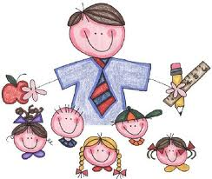
EL VERBO.
EVA YONAIRA JIMENEZ PLATA

Slide 2

GRADO
QUINTO

Slide 3
TABLA DE CONTENIDO
EVALUACION
TALLER
CONTENIDO INSTRUCCIONAL
PLANILLA DE CLASE
MOTIVACION
REFLEXION

Slide 4

REFLEXIÓN
Busca Amigo Busca
Deja tus huellas en la acera
Respira alientos ajenos
Esquiva las miradas curiosas
De transeúntes sin rostros
Que deambulan busca que busca
Los rumbos perdidos hace tiempo
Con la vista al frente
sin vacilaciones da un paso largo
a modo de inicio de un largo viaje
acaso no es eso despertar cada mañana
acaso no es eso finalmente la vida
ensaya bien tus sonrisas
para entregarlas gratis
a los transeúntes sin rostro
que a veces suelen devolverla
y son siempre bienvenidas…

Slide 5

MOTIVACIÓN

Slide 6
ESTANDAR:
Produzco la primera versión de un texto informativo, atendiendo a requerimientos (formales y conceptuales) de la producción escrita en lengua castellana, con énfasis en algunos aspectos gramaticales (concordancia, tiempos verbales, nombres, pronombres, entre otros) y ortográﬁcos.
Competencia | Indicadores de Desempeño
Saber | Identifico el verbo en el contexto en el que me desenvuelvo.
Saber hacer | Utilizo el verbo en la producción de textos coherentes en mi cotidianidad
Saber ser | DaTABLA DE CONTENIDO importancia al verbo en el mejoramiento de sus procesos orales y escritos.

Slide 7

¿QUÉ ES UN VERBO?

Slide 8
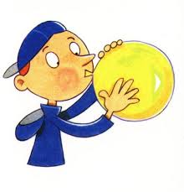
El verbo es una palabra que sirve para indicar algunas acciones que realizan las personas, los animales, los objetos.

Slide 9


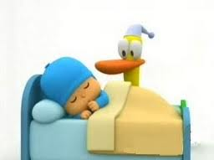

Ejemplos
Anita lee muy bien.
Los niños corren rápidamente.
Laura duerme profundamente.
El gato camina sobre el tejado.

Slide 10
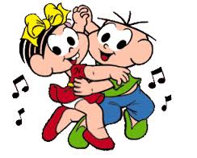
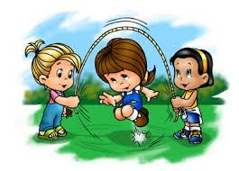

Tiempo de los verbos.
PRESENTE:
Bailar.
Jugar.
Colorear.

Slide 11

PASADO:
Bailó.
Jugó.
Coloreó.

Slide 12

FUTURO:
Bailará
Jugará.
Coloreará.

Slide 13

TALLER
El ejercicio que se presenta a continuación tiene como objetivo completar los anuncios. Dar clic al enlace
file:///C:/Users/User/Desktop/ejercicio%20de%20hueco.htm
2. Complete el siguiente crucigrama.
Dar clic al enlace
file:///C:/Users/User/Desktop/Crucigrama.htm

Slide 14

Evaluación
completa el texto con la forma verbal más adecuada del verbo que figura entre paréntesis. Si lo necesitas, recurre a la ayuda. Luego comprueba tus respuestas.
Dar clic en el enlace
http://www.xtec.cat/~jgenover/usoverbo1.htm

